Slide 1
Пәні:
Алгебра
Сынып:
8
Тоқсан:
IІ
Ұстаздың аты-жөні:

Slide 2

Сабақтың тақырыбы: Квадрат теңдеу
Оқу мақсаты :
квадрат теңдеудің анықтамасын білу

Slide 3
Бүгінгі сабақта:
квадрат теңдеудің анықтамасын білесіздер

Slide 4
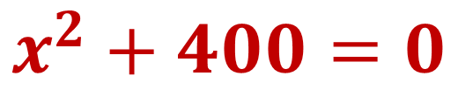
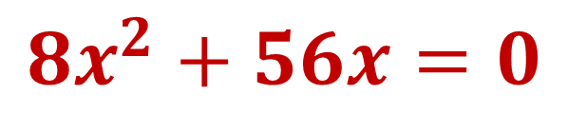
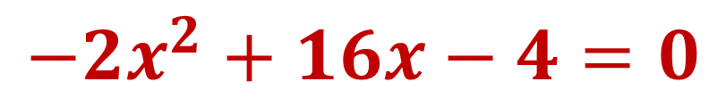
Екінші дәрежелі айнымалысы бар теңдеулерді қарастырайық:
Мұндай теңдеулер квадрат теңдеулер
деп аталады

Slide 5
Анықтама:
aх²+ bх+с=0
түріндегі теңдеу квадрат теңдеу деп аталады.
Мұндағы х- айнымалы,
а,b,с-кез келген сандар және а≠0

Slide 6
а,b және с- ны aх²+ bх+с=0 (а≠0) квадрат теңдеуінің коэффициенттері деп атайды.
а –бірінші коэффициент,
b-екінші коэффициент,
с- бос мүше.

Slide 7
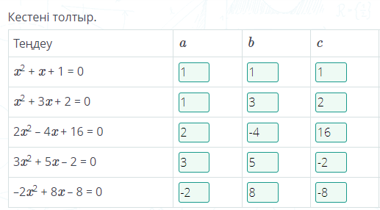
Тапсырма

Slide 8
Мысалы:
3х-4=х²
-х²+ 3х-4=0
aх²+ bх+с=0 (а≠0) квадрат теңдеуіне келтіреміз.
-1 –бірінші коэффициент,
3-екінші коэффициент,
-4- бос мүше.

Slide 9
Назар аудар!
Квадрат теңдеу
келтірілмеген квадрат теңдеулер
aх²+ bх+с=0,а≠0,а≠1
келтірілген квадрат теңдеулер
х²+ pх+q=0

Slide 10
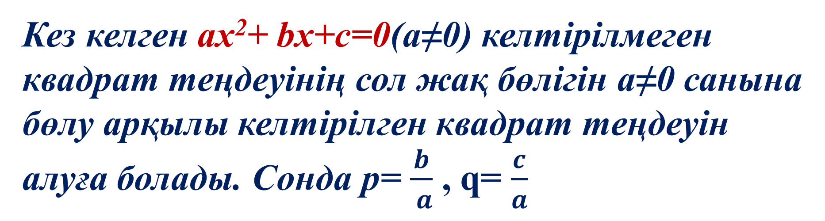
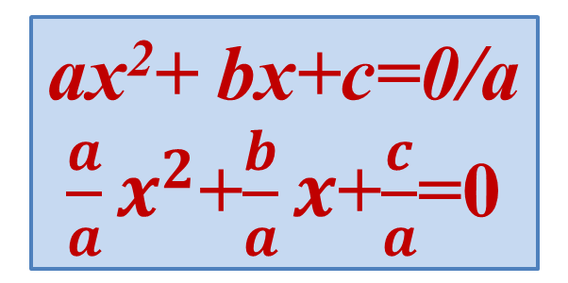
Мысалы:
aх²+ bх+с=0/a
$\frac{a}{a}x^{2}$+$\frac{b}{a}x$+$\frac{c}{a}$=0
х²+ pх+q=0

Slide 11
Мысалы:
3х²- 12х+15=0/:3
х²- 4х+5=0
келтірілмеген квадрат теңдеулер
3х²- 12х+15=0,а≠0,а≠1
келтірілген квадрат теңдеулер
х²- 4х+5=0

Slide 12
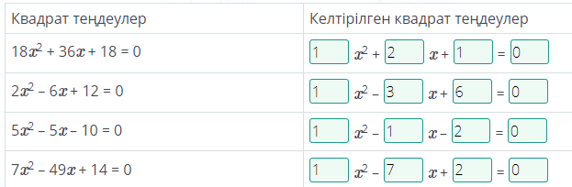
Тапсырма

Slide 13
Қорытынды:
квадрат теңдеудің анықтамасын білдіңіздер

